Slide 1
Лекція № 8
Тема:Лінгвістична концепція Ф. де Соссюра.
План
1)Витоки лінгвістичних поглядів Ф. де Соссюра.
2)Теорія мови й мовлення.
3)Мова як система.
4)Знаковий характер мови.
5)Учення про синхронію й діахронію.

Slide 2
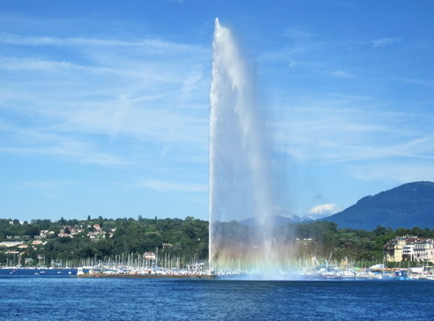
Женевське озеро

Slide 3
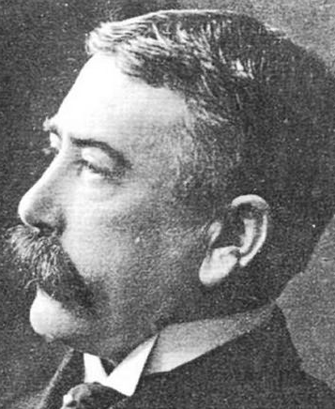
Фердинанд де Соссюр (фр. Ferdinand de Saussure) (26 листопада 1857, Женева- 22 лютого 1913) — швейцарський лінгвіст, засновник структуралізму, вважається батьком сучасної лінгвістики і одним з найвидатніших науковців 20 століття.
Видатний швейцарський учений Фердінанд де Соссюр (1857 – 1913) став знаковою фігурою в загальному мовознавстві, бо його творчість на зламі ХІХ –ХХ ст. символізує поступовий якісний перехід лінгвістичної науки від порівняльно-історичного методу до глибоко синхронічного розуміння мови як соціального й системного явища.

Slide 4

Ф. де Соссюр вважається засновником соціологічної школи мовознавства, яку називають французькою, і провісником панівного в ХХ ст. структуралізму.
Але стосовно обох напрямів, особливо соціологічного, його важко назвати першовідкривачем, бо, насправді, основи соціолінгвістики заклали його попередники Огюст Конт (1798 – 1857), Мішель Бреаль (1832 – 1915), якого Ф. де Соссюр уважав своїм учителем, і теоретик марксизму Поль Лафарг.
Швейцарія

Slide 5
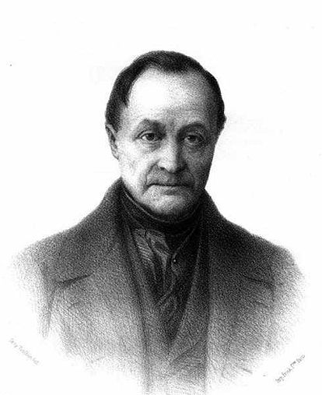
Засновник позитивізму Огюст Конт (1798-1857) народився в Монпельє у сім’ї чиновника. Навчався в ліцеї, потім у паризькій Політехнічній школі. З 1817 по 1824 р. працював секретарем у Сен-Симона, з 1832 р. був репетитором з математики в Політехнічній школі. Головний твір Конта - «Курс позитивної філософії» (т. 1-6, 1830-1842).

Slide 6
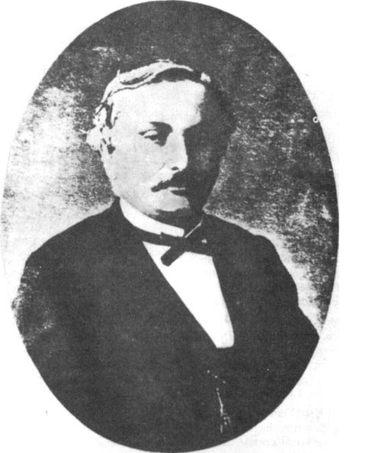
Міше́ль Бреа́ль (фр. Michel Bréal, 26 березня 1832, Ландау,
Баварія— 25 листопада 1915,Париж), французький лінгвіст і історик, громадський діяч; член Академії написів (1875). Праці з індоєвропеїстики й міфології індоєвропейських народів.

Slide 7
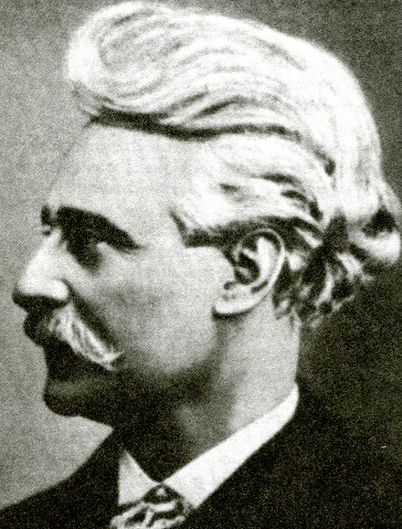
Поль Лафарг (фр. Paul Lafargue, 15 січня 1842, Сантьяго-де-Куба, Королівство Іспанія — 26 листопада 1911, м. Дравей, департамент Сенай Уаза Франція) —французький економіст і політичний діяч, один із марксистських теоретиків. Чоловік Лаури Маркс.

Slide 8
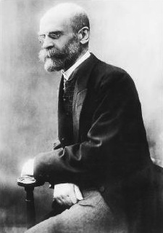
Еміль Дюркгейм ( фр. Émile Durkheim; 15квітня 1858,Епіналь, Франція —15 листопада 1917 Париж, Франція) —французький соціолог і етнолог.
Помітний вплив на розуміння соціології мови Ф. де Соссюром справило вчення його сучасника, філософа-соціолога, Еміля Дюркгейма (1858 – 1917). Він визначав обряди, звичаї, вірування, мову тощо складниками соціальних факторів, які становлять собою колективну свідомість, що існує поза окремою людиною і спонукає її до відповідної соціальної поведінки. Так Дюркгейм виводить закон "примусу", згідно з яким колективна свідомість і всякий соціальний факт змушують людину підкорятися їм і впливають на видозміну її психічної індивідуальності.

Slide 9
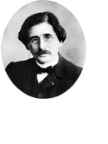
Жан-Габрієль Тард (12 березня 1843 —13 травня 1904) — французький соціолог і криміналіст.
На розробку Ф. де Соссюром учення про мову й мовлення значний вплив справив інший філософ-соціолог Г.Тард, який у своїй праці "Соціальна логіка" (1895) визначив основою суспільного життя закон "мавпування": в суспільстві немає нічого такого, чого немає в індивідуумі, й навпаки, тільки одиниці створюють щось нове, винаходять, а участю більшості залишається "мавпування", тобто відтворення готового.

Slide 10
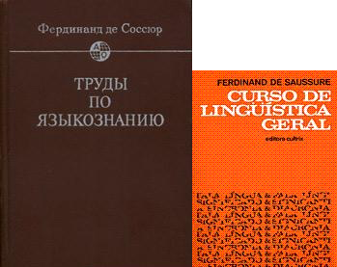
Отже, виховавшись на традиціях порівняльно-історичного мовознавства, Ф. де Сосcюр, з одного боку, творчо розвинув деякі його досягнення, зокрема вчення про систему індоєвропейського вокалізму, філологічне опрацювання писемних пам'яток, порівняльне вивчення явищ споріднених мов (це перша частина його наукової діяльності), з іншого, - об'єднавши всі концептуальні здобутки в принципово нове ціле, створив загальну теорію мови сучасного стану. Про це добре сказав один із найавторитетніших дослідників надбання швейцарського лінгвіста А.А.Холодович: "Сосcюр – не сума ідей, а система ідей. А в такому разі проблема джерел кожної ідеї набуває другорядного значення".

Slide 11

Не хвилюйтесь! Усе буде добре!

Slide 12

Лінгвістична теорія визнавалася Ф. де Сосcюром дедуктивною наукою, яка має загальну вихідну точку зору й спирається на операційну (дихотомійну) методику, що й становить предмет науки про мову. Основним методом аналізу мовного матеріалу і явищ учений обрав, як у свій час В.Гумбольдт, метод антиномій, який ще називають системою дихотомій. Одне з центральних місць у цій системі займає вчення про мову й мовлення, яке значною мірою започаткував В.Гумбольдт, а потім розвивали О.О.Потебня та І.О.Бодуен де Куртене.

Slide 13
Мова протиставляється мовленню як іншій стороні мовленнєвої діяльності. Схематично це співвідношення Ф. де Соссюр представив у вигляді такої схеми:
мова (langua) синхронія
Мовленнєва діяльність
(langage)
мовлення (parole) діахронія

Slide 14
Основна відмінність між двома сторонами в тому, що :
Мова соціальна, а мовлення індивідуальне;
Мова системна, загальна, мовлення асистемне, часткове;
Мова потенційна, мовлення реальне;
Мова синхронічна, мовлення діахронічне;
Мова – сутність (істотне), мовлення – явище, тобто побічне, випадкове.
Дослідникові, вважав він, "треба обрати або один, або інший із двох шляхів і прямувати обраним шляхом незалежно від іншого; прямувати двома шляхами одночасно не можна".

Slide 15
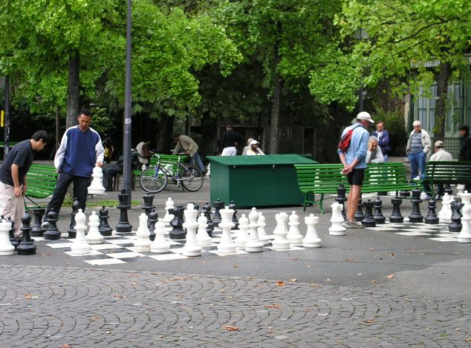
Суть мовної системи вчений образно пояснив, порівнюючи її з шахами: "…Мова є система, яка підкоряється лише своєму власному порядку. Усвідомленню цього може допомогти порівняння зі грою в шахи, де досить легко відрізнити, що є зовнішнім, а що внутрішнім. Те, що ця гра прийшла в Європу з Персії, є фактом зовнішнього порядку; навпаки, внутрішнім є все те, що стосується системи й правил гри. Якщо я фігури з дерева заміню фігурами зі слонової кості, то така заміна буде байдужа для системи; але, якщо я зменшу чи збільшу кількість фігур, така переміна глибоко зачепить "граматику" гри".

Slide 16
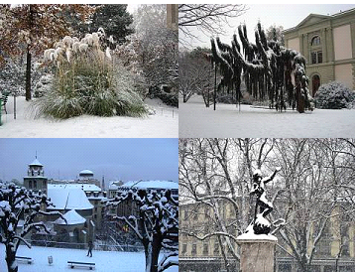
Важливою ознакою мовної системи, за Соссюром, виступають два типи відношень – синтагматичні та асоціативні. "Синтагматичне відношення завжди in praesentia: воно ґрунтується на двох або більшому числі членів відношення, однаковою мірою наявних в актуальній послідовності", тобто в силу принципу лінійності кожна мовна одиниця при таких відношеннях входить у сполучення з судніми одиницями. Які вчений називає
с и н т а г м а м и .
Другий тип відношень він називає асоціативними: "…Асоціативне відношення єднає члени цього відношення у віртуальний (мнемонічний (уявний ) ряд".
Парк навколо університету Женеви

Slide 17
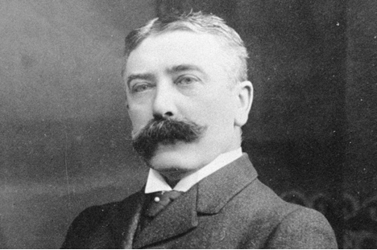
Ф. де Соссюр відзначав, що завдяки системним відношенням мова функціонує як засіб спілкування і має соціальний характер. Разом із тим він ставить питання, що ж відрізняє мову від інших соціальних явищ (політичних, юридичних тощо), які теж мають системний характер? І сам дає чітку відповідь –
з н а ков и й х а р а к т е р : "Мова є система знаків, яка виражає поняття ".

Slide 18

Вчений наголосив на дихотомії мовного знака, який виступає як двостороння єдність форми (те, що позначає) і змісту (означуване). Крім цих властивостей, були названі й інші ознаки знака: довільність (знак не має якогось обов'язкового природного зв'язку з позначуваним: наприклад, поняття "сестра", франц. soeur [s-o-r] могло б виражатися й іншим словосполученням), ця форма не є абсолютною, а обмежується законами розвитку певної мови.
Наступною ознакою, яка пов'язана з попередньою, є мотивованість, яка прослідковується в етимологічно прозорих словах, що зберігають свою внутрішню форму ясною: підвіконник, сімдесят, безсмертник (але смерть?) тощо.
Іншу антиномію утворюють такі властивості знака, як "змінність - незмінність".
Ще однією властивістю знака Ф. де Соссюр називає його лінійність: "Позначення, будучи за своєю природою сприйманим на слух, розгортається тільки в часі та характеризується запозиченими в часі ознаками: а) воно володіє протяжністю; б) ця протяжність має один вимір – це лінія".

Slide 19

Швейцарія
Синхронна лінгвістика розглядається мовознавцем як статична наука: "До синхронії належить усе, що називають "загальною граматикою", адже різні відношення, що входять до компетенції граматики, встановлюються лише в межах окремих станів мови».
Такий підхід учений застосовує при аналізі конкретних ситуацій мови, зокрема мови й мовлення, категорій тотожності, реальності та вартості (значущості), синтагматичних й асоціативних відношень, у мовній системі, властивостей знака, граматики та її розділів. Отже, статичну лінгвістику він розглядає як граматику, яка повинна описувати систему мови, а також взаємодію вартостей (значущостей), які функціонують у мові.
Ш

Slide 20

Ф. де Соссюр, віддаючи перевагу синхронному підходу в лінгвістиці, зовсім не заперечував еволюції мови та її змін. У зв'язку з цим він протиставляв синхронній лінгвістиці діахронічну: "Діахронічна лінгвістика вивчає відношення не між елементами певного стану мови, що співіснують між собою, а між послідовними елементами, які змінюють один одного в часі".

Slide 21
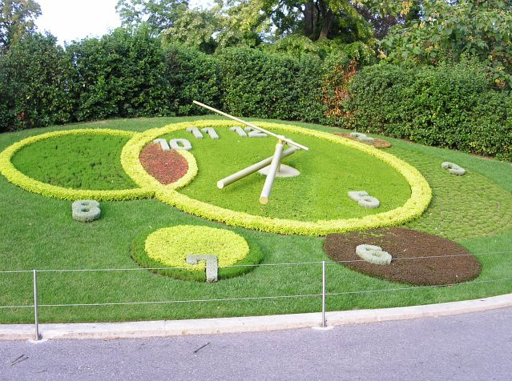
Годинник із квітів. Женева
Отже, в основі протиставлення синхронії та діахронії лежить врахування стану й процесу в мові, межу між якими важко встановити. Тому Ф. де Соcсюр відзначає: "Поняття "стан мови" не може не бути приблизним. У статичній лінгвістиці, як і в більшості наукових дисциплін, жодне доведення неможливе без умовного спрощення вихідних даних". І далі знаходимо: "В дійсності стан мови є не математичною точкою, а більш-менш тривалим проміжком часу, протягом якого сума змін залишається дуже малою. Він може дорівнювати десятьом рокам, життю одного покоління, одному сторіччю і навіть більше".

Slide 22
З О В Н І Ш Н Я лінгвістика зовнішня лінгвістика | Лінгвістика мовлення parole (мовлення) Індивідуальне: значення фонетика еволюція Діахронна лінгвістика: -ретроспективна - перспективна | Лінгвістика мови langue (мова ) система знаків Соціальне: значимість граматика стан (статика) Синхронна лінгвістика: теорія синтагм - теорія асоціацій | В Н У Т Р І Ш Н Я лінгвістика внутрішня лінгвістика

Slide 23
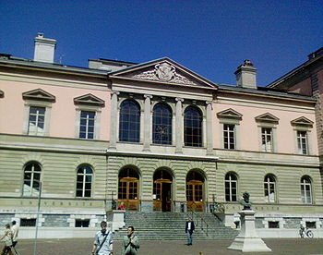
Університет Женеви. Філологічний факультет
Започаткована Ф. де Соссюром Женевська школа разом з Казанською лінгвістичною школою І.О.Бодуена де Куртене й Московською лінгвістичною школою П.Ф.Фортунатова, на думку спеціалістів, становлять основу неограматизму як перехідного стану від молодограматизму до соціології мови й структуралізму. Неограматизм має відмінну від останніх лінгвістичну концепцію та принципи, а саме:
Мова за своєю суттю соціальна, а не природний організм чи індивідуально-психологічне явище.
Предметом мовознавства є не тільки історія мови та її етнографія, а й структура (будова).
На першому плані стоїть граматика як учення про форму мови, у зв'язку з чим неограматизм є лінгвістичним формалізмом, який не заперечував мовної семантики (другої сторони неограматизму).
Найважливішим теоретичним питанням загального мовознавства є уточнення аспектів дослідження й класифікація лінгвістичних дисциплін, чим визнавалася самостійність мовознавства як науки і складність її об'єкта.

Slide 24


Дякую за увагу!

